Slide 1
3.7.1. Boshlang‘ich ta’limda inkluyuziv ta’lim yondashuvlari
(2soat amaliy)
Karimova Nargiza Raximovna
MBMTM kafedra mudiri, Pedagogika fanlari bo’yicha falsafa doktori (PhD)
v/b Professor

Slide 2

INKLYUZIV TA’LIM DEGANDA MEN NIMANI TUSHUNAMAN?
Savolga bitta so’z bilan javob bering!

Slide 3

Inklyuziv taʼlim — bu barcha bolalarning, jumladan, imkoniyati cheklanganlar va eʼtibordan chetda qolganlarning ham, teng huquqli hamda sifatli taʼlim olishini taʼminlaydigan yondashuv boʻlib, ularni oddiy taʼlim muassasalariga jalb qilib, birgalikda oʻqitishni nazarda tutadi va universal dizayn, moslashtirilgan oʻquv dasturlari orqali barcha uchun qulay muhit yaratishga qaratilgan.

Slide 4

O'zbekistonda inklyuziv ta'lim tizimini takomillashtirish davlat siyosatining muhim yo'nalishlaridan biri bo'lib, ayni sohada bir qator ijobiy o'zgarishlar amalga oshirilmoqda. Jumladan, O'zbekiston Respublikasi Prezidentining “Alohida ta'lim ehtiyojlari bo'lgan bolalarga ta'lim-tarbiya berish tizimini yanada takomillashtirish chora-tadbirlari to'g'risida”gi PQ-4860-sonli qarori bu borada amalga oshirilishi mo'ljallangan sa'y-harakatlar uchun huquqiy asos bo'ldi..

Slide 5

Mazkur qaror bilan, 2020-2025 yillar uchun xalq ta'limi tizimida inklyuziv ta'limni rivojlantirish konsepsiyasi va 2020-2021 yillarda uni amalga oshirish bo'yicha “yo'l xaritasi”, shuningdek, alohida ta'lim ehtiyojlari bo'lgan bolalar ta'limini 2025 yilgacha rivojlantirishning maqsadli ko'rsatkichlari (indikatorlari) tasdiqlandi.

Slide 6

E'tiborlisi, “2022-2026 yillarga mo'ljallangan yangi O'zbekistonning taraqqiyot strategiyasi”da ham nogironligi bo'lgan shaxslarning jamiyat ijtimoiy-iqtisodiy hayotiga jalb qilinishi va faol ishtirokini ta'minlovchi inklyuziv ta'lim va ishga joylashtirish tizimini takomillashtirish (66-maqsad); yoshlar uchun ochiq va sifatli ta'limni ta'minlash, ta'limning barcha bosqichlarida yoshlarning mukammal ta'lim olishini ta'minlash, hududlarda inklyuziv ta'lim rivojlanishi uchun shart-sharoit yaratish (70-maqsad) kabi ustuvor vazifalar belgilab berilgan.

Slide 7
Inklyuziv ta’limning maqsadi — alohida ta’lim ehtiyojlari bo‘lgan o‘quvchilar uchun maktabda maxsus vosita va metodlarni qo‘llash orqali maxsus pedagoglarni jalb etgan holda to‘siqsiz moslashtirilgan ta’lim muhitini yaratish, ularning jamiyatga samarali moslashuvi hamda to‘laqonli uyg‘unlashuviga xizmat qiladigan sifatli umumiy o‘rta ta’lim berishni ta’minlashdan iborat.

Slide 8

“Gingerbread” odam
Notes:
2.1.5 - Kökə adam 1

Slide 9
« Gingerbread » odam
Har bir guruh inklyuziv formatda ishlaydigan o’qituvchini tasavvur qilsin.Bunday formatda ishlaydigan ustoz qanday bilim , ko’nikma va qarashlarga ega bo’lishi kerak deb o’ylaysiz?
BILIM — BOSHDA
KO’NIKMALAR- QO’LLAR VA AYOQLARDA,
HIS-TUYG’ULAR -TANADA.
BILIM
KO’NIKMALAR
KO’NIKMALAR
HIS-TUYG’U
KO’NIKMALAR
KO’NIKMALR

Slide 10
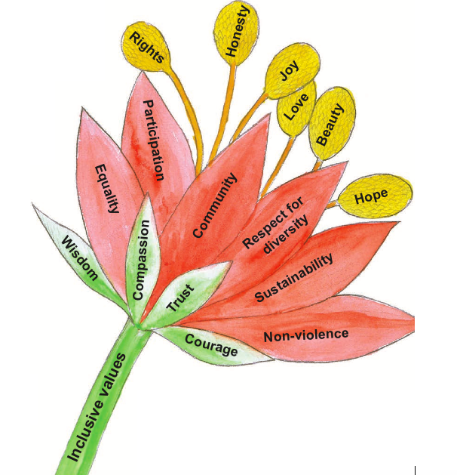
Inkluziv sifatlar:
Teng huquqlilik
Rostgo’ylik
Quvonch
Mehr
Go’zallik
Umid
Adolat
Jamiyatda ishtirok etish
Xilma-xillikni hurmat qilish
barqarorlik
Tajovuz qilmaslik
Donolik
Rahmdillik
Ishoch
Jasorat
Notes:
2.1.6 - Təqdimat – İnkluziv dəyərlər

Slide 11

Diskriminatsiya nima?

Slide 12



Diskriminatsiya-odamlarni irqi, millati, dini, tili, jinsi, sog’ligi, nogironligi kabi belgilariga qarab kamsitish. Ularga teng munosabatda bo’lmaslik. Past ko’rish, teng imkoniyat bermaslik, farqli bo’lgani uchun chetlatish
Notes:
Лекция Слайды демонстрируются последовательно

Slide 13
13

Slide 14
Adolat va tenglik
14

Slide 15

Inklyuzivlik bu- dunyoni qanday bo’lsa shundayligicha qabul qilish san’ati. Bu qarash boshqalarni “yomon” keraksiz deb emas, balki o’zgacha va noyob deb qabul qilishdan boshlanadi.
INKLYUZIVLIK BU- ISONLARGA INSONLAR KERAK BO’LADIGAN VAQTDIR
INKLYUZIVLIK BU- TURFA XILLIKDAN GO’ZAL BIRLIK YARATISHDIR

Slide 16

INKLYUZIV TA’LIM :
SOG’LOM BOLAGA NIMA BERADI?
IMKONIYATI CHEKLANGAN BOLAGA NIMA BERADI?
Notes:
Участники выбираются парами, это определяет тренер. Один называет навыки и качества другого. Затем у обоих участников спрашивают, что они почувствовали.Затем тренер разрешает выбрать любого участника из группы и похвалить его. Снова задаётся вопрос: что вы почувствовали?
Определяются различия

Slide 17
Sog’lom bolada mehr,shafqat,insoniylik tuyg’ulari yuksalib, tarbiyalanib boradi
Imkoniyati cheklangan bolada
o’ziga nisbatan ishonch paydo bo’lib,o’zini qaytadan kashf etadi.Jamiyatda o’rin topishga umid uyg’onadi

Slide 18

Dars beruvchi pedagog imkoniyati cheklangan bolalarga o’zgacha yondashuvni sezdirmasligi muhim.
Ularni oddiy maktablarda o’qitishdan asosiy birlamchi maqsad ijtimoiy hayotga qo’shish,jamiyatda o’z o’rnini topishga yordamlashishdir.Bilimni esa imkoniyati darajasida o’zlashtiraveradilar

Slide 19
INKLYUZIV TA’LIMDA SOG’LOM BOLAGA HAM , NUQSONI BOR BO’LGAN BOLAGA HAM BIR XIL MAVZU BERILADI,LEKIN TOPSHIRIQNI BAJARTIRISH USULINI IMKONIYATIGA QARAB O’ZGARTIRISH MUMKIN.MASALAN,BUTUN SINFGA SHE’R YODLASH TOPSHIRIG’I BERILSA, NUTQIDA MUAMMOSI BOR BO’LGAN BOLAGA SHU SHE’R ASOSIDA RASM CHIZISH KABI TOPSHIRIQNI BERISH MAQSADGA MUVOFIQ

Slide 20
Inklyuziv ta’limning vazifalari quyidagilardan iborat:
rivojlanishning turli imkoniyatlariga ega bo‘lgan o‘quvchilar uchun har qanday kamsitilishni istisno qiladigan, barcha bolalarga teng munosabatda bo‘lishni ta’minlaydigan yagona moslashtirilgan ijtimoiy muhitni yaratish;

Slide 21
-jamoatchilik hamda ta’lim jarayonining barcha ishtirokchilarida alohida ta’lim ehtiyojlari bo‘lgan o‘quvchilar muammolariga nisbatan bag‘rikenglik munosabatini shakllantirish;
-ta’lim jarayonida sog‘lom bolalar bilan bir qatorda alohida ta’lim ehtiyojlari bo‘lgan bolalarning aqliy va ijtimoiy salohiyatlarini rivojlantirish;
-barcha o‘quvchilar uchun davlat ta’lim standartlariga muvofiq umumiy o‘rta ta’lim dasturlarini o‘zlashtirish uchun imkoniyat yaratish;

Slide 22
-o‘quvchilarning har tomonlama rivojlanishi, emotsional-irodaviy sohasi, bilish faoliyatini faollashtirish, ijtimoiy ko‘nikma va salohiyatini shakllantirish uchun shart-sharoitlar yaratish;
-alohida ta’lim ehtiyojlari bo‘lgan bolalarni tarbiyalayotgan oilalarga maslahat yordami berish hamda ota-onalarni farzandlariga ta’lim-tarbiya berish, pedagogik texnologiyalar, ta’lim-tarbiya metod va vositalarini qo‘llash sohasida xabardorlik darajasini oshirish, ularni psixologik-pedagogik jihatdan qo‘llab-quvvatlash

Slide 23
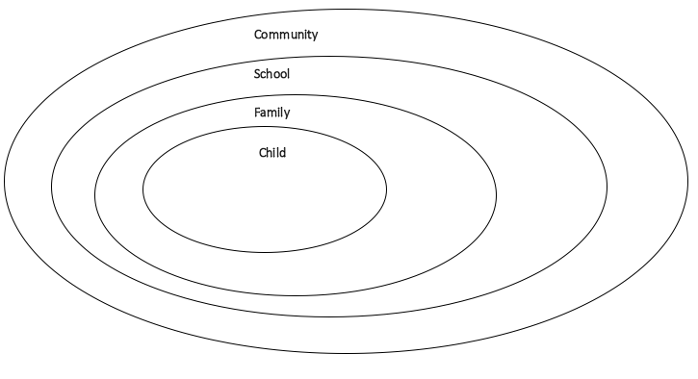
Imkoniyat va to’siqlar doirasi
Jamiyat
Maktab
Oila
Bola
Notes:
Məşğələ 2.3.3

Slide 24
“Olimpiada” refleksiyasi
Qiziqarli
Muhum
Foydali
Kutilmagan
Yangi

Slide 25



X U L O S A

Slide 26
Faol ishtirokingiz
uchun rahmat!

